Slide 1
TRƯỜNG TIỂU HỌC ĐÔ THỊ SÀI ĐỒNG
TOÁN – LỚP 4A
LUYỆN TẬP CHUNG – TRANG 123

Slide 2
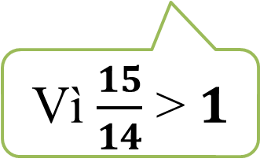
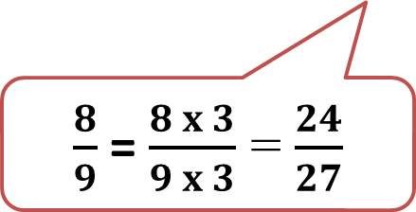
Bài 1:
2 Phân số có cùng tử số
2 Phân số có cùng mẫu số
Tử số < Mẫu số
<
<
<
=
>
<
$\frac{8}{9}$= $\frac{8 x 3}{9 x 3}$ = $\frac{24}{27}$
2 Phân số có cùng tử số
Vì $\frac{15}{14}$ > $1$

Slide 3
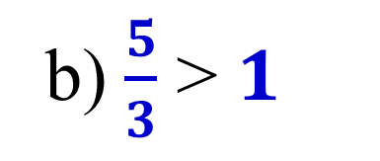
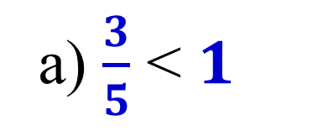
Bài 2:
a) $\frac{3}{5}$ < $1$
Tử số < Mẫu số
b) $\frac{5}{3}$ > $1$
Tử số > Mẫu số

Slide 4
Bài 3: Viết các phân số theo thứ tự từ bé đến lớn
a) $\frac{6}{11}$ ; $\frac{6}{5}$ ; $\frac{6}{7}$
Vì $\frac{6}{11}$ < $\frac{6}{7}$ < $\frac{6}{5}$
Các phân số theo thứ tự từ bé đến lớn là $\frac{6}{11}$ ; $\frac{6}{7}$ ; $\frac{6}{5}$
Nhận xét: 3 phân số cùng Tử số

Slide 5
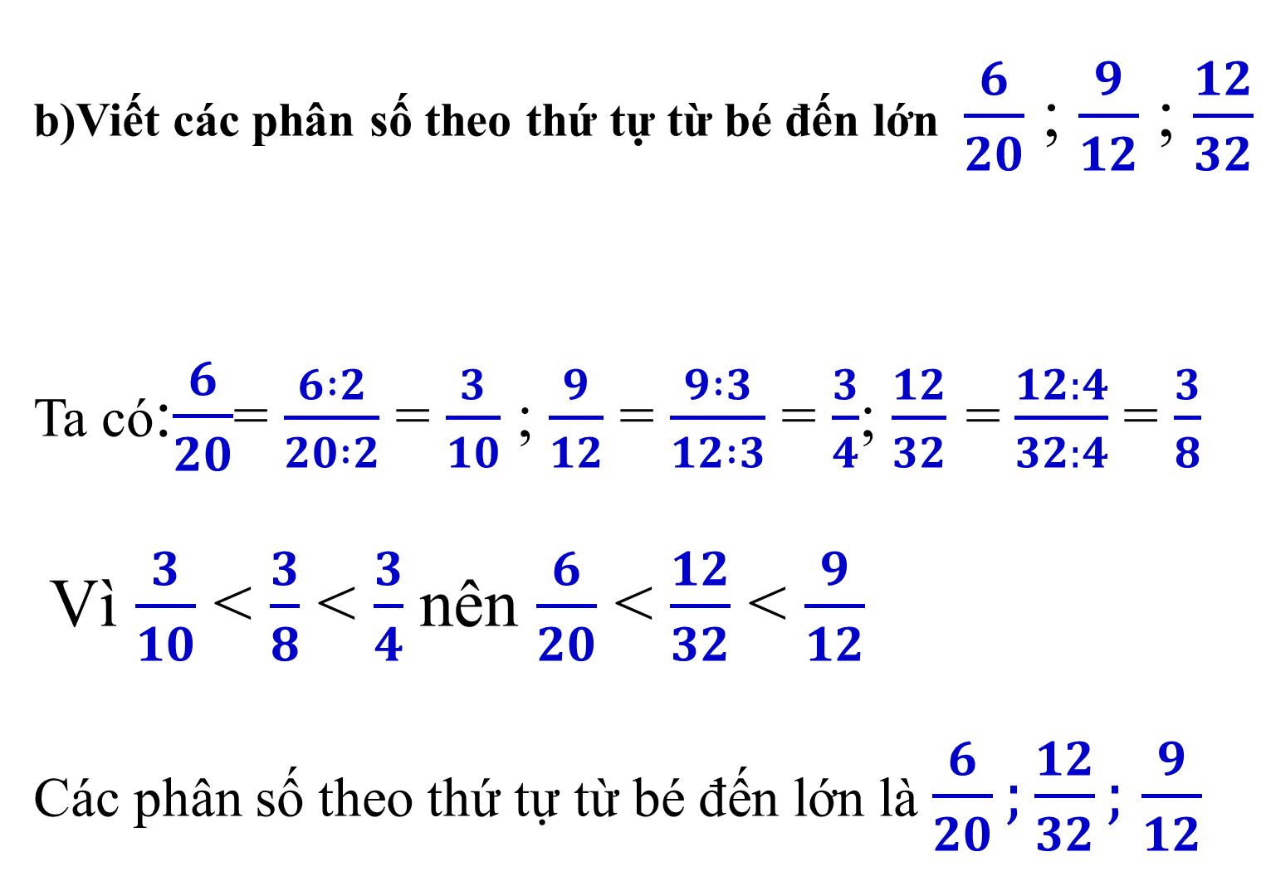
b)Viết các phân số theo thứ tự từ bé đến lớn $\frac{6}{20}$ ; $\frac{9}{12}$ ; $\frac{12}{32}$
Ta có:$\frac{6}{20}$= $\frac{6 :2}{20 :2}$ = $\frac{3}{10}$ ; $\frac{9}{12}$ = $\frac{9 :3}{12 :3}$ = $\frac{3}{4}$; $\frac{12}{32}$ =$\frac{12:4}{32:4}$ = $\frac{3}{8}$
Vì $\frac{3}{10}$ < $\frac{3}{8}$ < $\frac{3}{4}$nên $\frac{6}{20}$ < $\frac{12}{32}$ < $\frac{9}{12}$
Các phân số theo thứ tự từ bé đến lớn là $\frac{6}{20};\frac{12}{32};$ $\frac{9}{12}$
Nhận xét: 3 phân số chưa tối giản

Slide 6

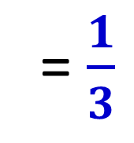
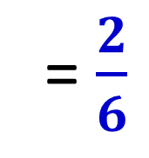
Bài 4: Tính
Câu a cách 2
1
= $\frac{2}{6}$
= $\frac{1}{3}$
3
3
2
1
= $\frac{3 x 2}{2 x 3}$
= 1
2
1
3

Slide 7
Dặn dò
Ôn lại các kiến thức đã học về phân số.
Chuẩn bị bài sau: Luyện tập chung.

